Slide 1



SADIYA DIGITAL AGRI
DESIGN & COMMUNITY MANAGEMENT
Votre partenaire en production agricole
et communication digitale
SIMPLON SÉNÉGAL
PROGRAMME DE PRÉ-INCUBATION 2026
Juillet – Septembre 2026
Présentatrice : Nene Halimatou Sahdiya Diallo
Fondatrice & CEO — Sadiya Digital Agri

Slide 2

POINT DE DÉPART
Contexte & Problématique
Un secteur qui produit beaucoup, mais qui se vend mal en ligne.
LE CONTEXTE — UN MARCHÉ PORTEUR
11,5 M
5,42 M
63 %
utilisateurs internet
identités sur les réseaux
des PMI industrielles
60,6 % de pénétration, fin 2025
28,5 % de la population, fin 2025
évoluent dans l'agroalimentaire
Les Sénégalais passent en moyenne 2 h 24 par jour sur les réseaux sociaux.
LA PROBLÉMATIQUE
01
Présence faible
02
Pas de stratégie
03
Aucune conversion
Des pages inactives, peu de contenu.
On publie sans objectif ni calendrier.
De la visibilité, mais pas de clients.
Des produits de qualité restent invisibles pendant que les marques importées occupent le terrain.
02

Slide 3
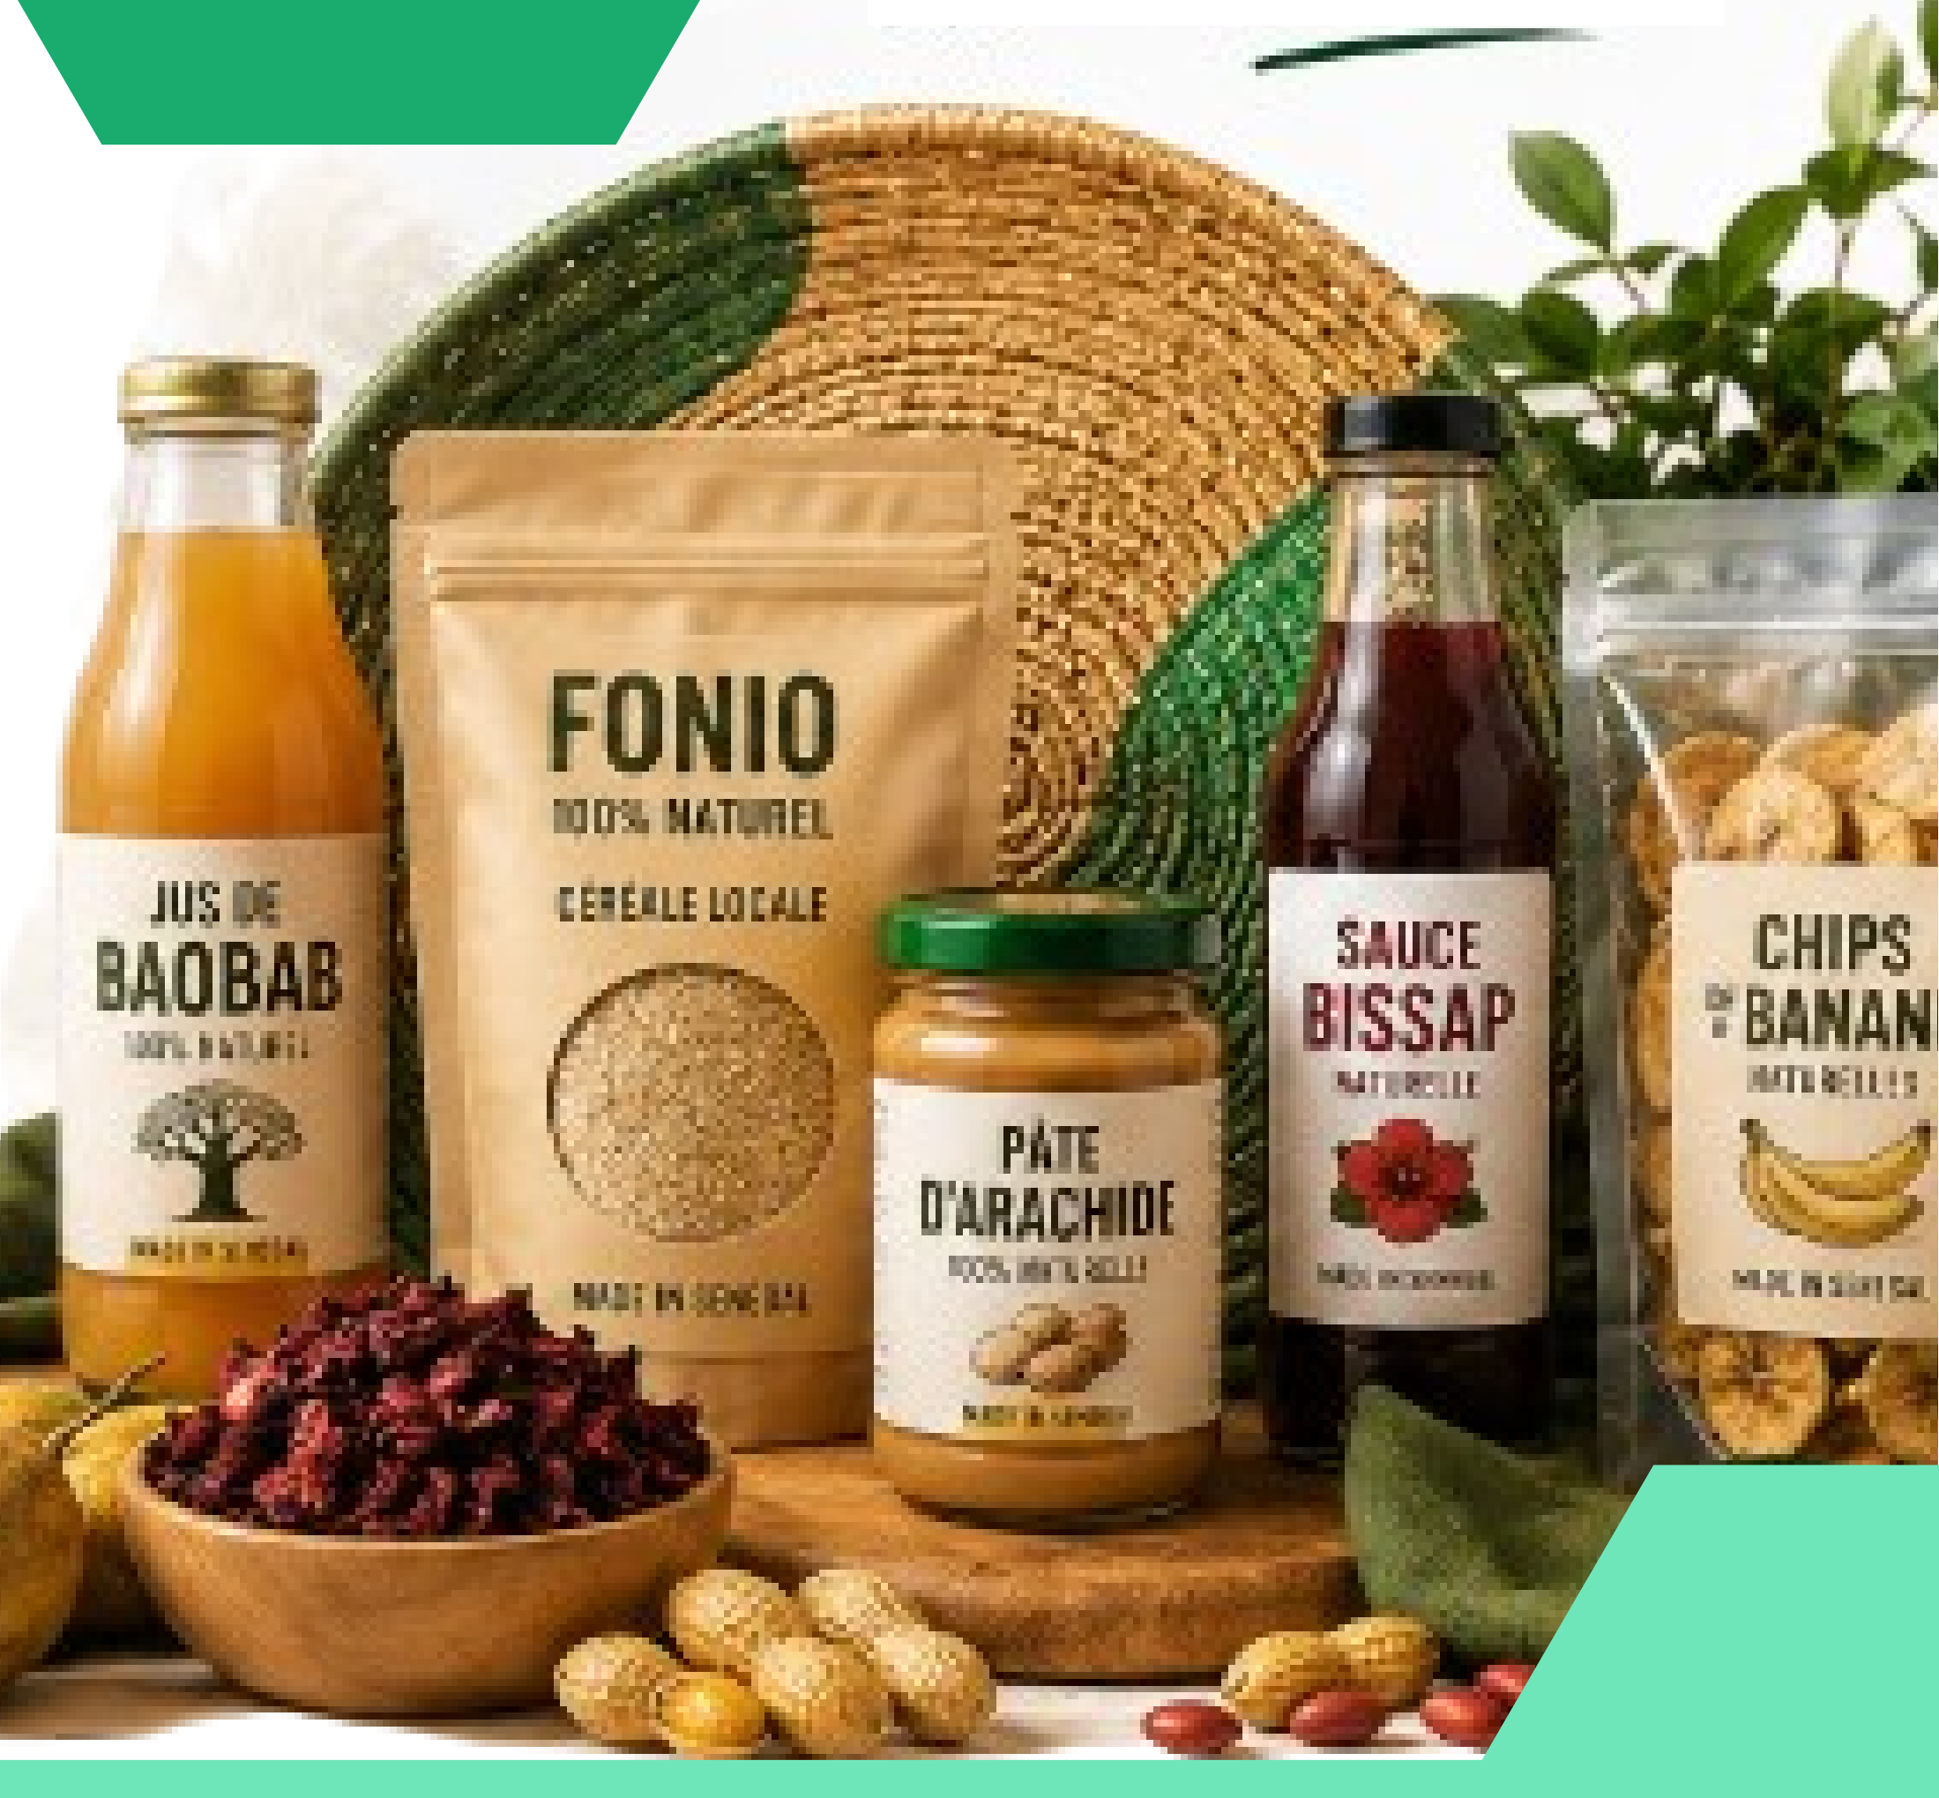
DU LOCAL
AU DIGITAL,
Si nos produits ne sont pas visibles,
comment donner envie de les
consommer ?
Au Sénégal, des centaines de PME agroalimentaires produisent
d'excellents produits locaux… mais restent invisibles en ligne.

Slide 4
NOTRE RÉPONSE
La Solution
Une agence de community
management spécialisée dans
l'agro-industrie sénégalaise.
Stratégie Social Media
Création de Contenu
Gestion de Communauté
Objectifs, réseaux et ligne éditoriale
Visuels, carrousels et vidéos courtes
Animation, modération et relation client
La double expertise agriculture + digital, unique sur ce marché.
04

Slide 5
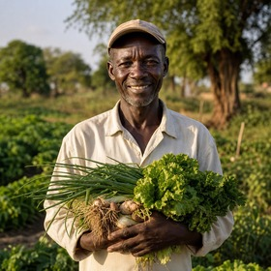
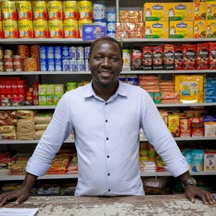
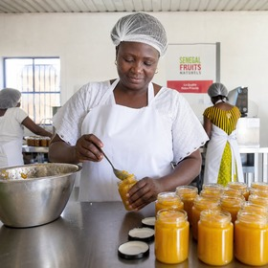
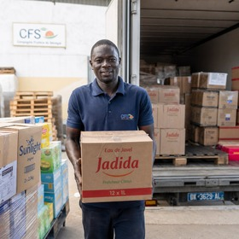
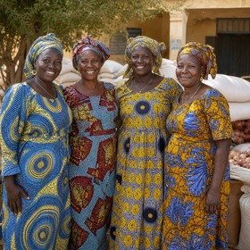
NOTRE MARCHÉ CIBLE
Un marché 100 % B2B au cœur de l'agroalimentaire sénégalais
SADIYA DIGITAL AGRI
Digitaliser la visibilité
et la commercialisation
PRODUCTEURS
ACHETEURS PRO
des acteurs agroalimentaires sénégalais
TRANSFORMATEURS
DISTRIBUTEURS
GIE & COOPÉRATIVES

Slide 6
NOTRE MÉTHODE
La stratégie TOMSTER
Six étapes pour transformer une présence digitale en opportunités commerciales.
T
Target
O
Objectives
M
Message
À qui je m'adresse ?
Ce que je veux accomplir
Ce que je dis, et comment
S
Strategy
T
Tactics
E+R
Execution & Results
Mon approche globale
Mes actions concrètes
Je produis, je mesure, j'ajuste
06

Slide 7
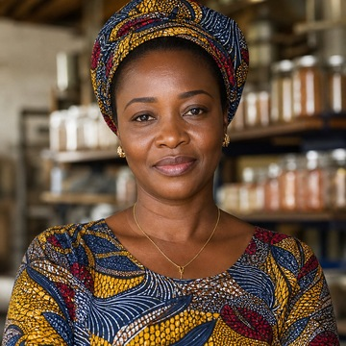
T · TARGET
À qui nous adressons-nous ?
Un marché B2B concentré, identifiable et joignable directement en ligne.
PERSONA PRINCIPAL
Aminata, 36 ans
Directrice générale d'une PME de transformation de fruits et légumes à Dakar.
BESOIN
FREIN
RÉSEAUX
Faire connaître ses gammes de jus
locaux
Manque de temps et d'expertise interne
LinkedIn · Facebook · TikTok
« De bons produits locaux, mais ni le temps ni les compétences pour les rendre visibles. »
07

Slide 8
O · OBJECTIVES
Qu'est-ce que je veux accomplir ?
Trois objectifs SMART, mesurables et échelonnés sur les 6 premiers mois.
NOTORIÉTÉ
PROSPECTION
CONVERSION
500
30
5
abonnés qualifiés
demandes qualifiées
contrats signés
3 mois
6 mois
6 mois
Visibilité › Engagement › Prospects › Clients
08

Slide 9
M · MESSAGE
Qu'est-ce que je veux dire ?
Un positionnement clair, une proposition de valeur unique, un ton reconnaissable.
PROPOSITION DE VALEUR
POSITIONNEMENT
« Rendre les produits locaux sénégalais aussi visibles
en ligne qu'ils le sont dans les rayons. »
L'agence qui combine expertise agricole et
maîtrise digitale au service de
l'agroalimentaire.
NOS MESSAGES CLÉS
TON DE VOIX
1
Sadiya Digital Agri comprend à la fois l'agriculture et le digital.
Professionnel
2
Les produits cultivés et transformés au Sénégal méritent d'être visibles en ligne.
Chaleureux
Nous transformons votre présence sociale en visibilité, communauté et opportunités.
Pédagogique
3
Dynamique
09

Slide 10
S · STRATEGY
Quelle approche globale ?
Trois réseaux, trois rôles complémentaires dans un parcours unique.
TikTok
Facebook
LinkedIn
›
›
Réseau de visibilité
Réseau principal
Réseau B2B
Attirer
Engager
Convertir
PARCOURS
TikTok attire › Facebook fédère › LinkedIn crédibilise › convertir
5 PILIERS ÉDITORIAUX
Éducation
Valorisation
Expertise
Offres
Communauté
10

Slide 11
T · TACTICS
Quelles actions concrètes ?
Un calendrier éditorial réaliste : 3 jours de publication par semaine.
JOUR
RÉSEAUX
CONTENU
OBJECTIF
MOYENS MOBILISÉS
MARDI
LinkedIn + Facebook
Post + visuel expert
Crédibilité
Canva Free
CapCut
VENDREDI
Facebook + TikTok
Carrousel + vidéo courte
Engagement
Meta Business Suite
DIMANCHE
LinkedIn + TikTok
Storytelling / étude de cas
Prospection
TikTok Studio
LinkedIn
ANIMATION DE LA COMMUNAUTÉ
Google Drive
2-3
1
2
1
1-2
Google Sheets
stories / sem.
sondage / sem.
Q&R / mois
live / mois
défis TikTok
11

Slide 12
E · EXECUTION
Comment je produis et j'anime ?
Une production organisée, une modération cadrée, une relation client rapide.
01
Production
02
Modération
03
Relation client
Thèmes définis en début de mois
Ton professionnel et respectueux
Surveillance quotidienne
Contenus créés en avance
Critiques constructives conservées
Réponse sous 24 h ouvrées
Programmation Meta Suite & TikTok
Réclamations traitées en privé
Demandes commerciales en privé
PLAN BAD BUZZ
1
Identifier
2
Vérifier
3
Répondre
4
Traiter
5
Suivre
6
Tirer les leçons
Règle d'or : ne jamais répondre sous le coup de l'émotion.
12

Slide 13
R · RESULTS
Est-ce que ça marche ?
Des KPI clairs par objectif, un bilan hebdomadaire et mensuel.
Notoriété
Statistiques Facebook, LinkedIn, TikTok
BOUCLE D'AMÉLIORATION
Abonnés · portée · impressions · vues
Mensuel
1
Publier
Prospects
Statistiques + tableau de suivi
2
Mesurer
Messages · demandes · clics · leads qualifiés
Hebdo + mensuel
Analyser
3
Conversion
Tableau de suivi commercial
4
Ajuster
Prospects convertis · contrats · taux
Mensuel
5
Améliorer
Chaque semaine : identifier les contenus performants.
Chaque mois : comparer aux objectifs et ajuster.
13

Slide 14
BUSINESS MODEL
Nos Offres d'Abonnement
Trois formules mensuelles, plus des prestations à la demande.
RECOMMANDÉ
ESSENTIEL
PRO
PREMIUM
75 000
150 000
250 000
FCFA / mois
FCFA / mois
FCFA / mois
8 publications / mois
12 publications + 4 vidéos
16 publications + 8 vidéos
Visuels personnalisés
Animation de communauté
Stratégie + publicité
Gestion de communauté
Stratégie éditoriale
Reporting mensuel
REVENUS COMPLÉMENTAIRES
Contenus à la demande, publicité et stratégie ponctuelle — dès 25 000 FCFA.
Paiement mensuel d'avance · engagement 3 mois minimum
14

Slide 15
BUSINESS MODEL
Rentabilité & Projections
Un point mort atteignable dès le troisième client régulier.
85 000
3
450 000
5,4 M
FCFA
clients
FCFA
FCFA
Charges mensuelles estimées
Seuil de rentabilité (offre Pro)
Revenu mensuel visé à 6 mois
Chiffre d'affaires annualisé cible
SCÉNARIO DE MONTÉE EN CHARGE
CHARGES PRINCIPALES
Mois 1–3
2 clients
150 000 FCFA/mois
Connexion internet
25 000
Déplacements terrain
20 000
Mois 4–6
3 clients
450 000 FCFA/mois
Outils & abonnements
20 000
Mois 7–12
Divers & imprévus
20 000
5 clients
750 000 FCFA/mois
Total
85 000 FCFA
Hypothèses prudentes : outils gratuits, structure sans salarié.
15

Slide 16
BENCHMARKING
Ce Que J'ai de Plus Qu'Eux
Comparaison sur les cinq critères qui comptent pour une PME agroalimentaire.
Sadiya Digital Agri
Agences établies
CM freelance
75 000 – 250 000 FCFA/mois
130 000 – 600 000 FCFA/mois
50 000 – 150 000 FCFA/mois
Expertise agricole
Spécialisation agro
Tarifs adaptés aux PME
Stratégie structurée
Reporting et mesure
Seule offre du marché à combiner expertise agronomique et maîtrise digitale.
16

Slide 17
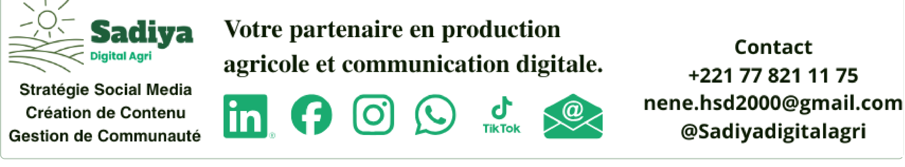

TRACTION
Ce que j'ai déjà réalisé
Une marque complète, construite de A à Z : logo, charte, bannière et carte de visite.
LOGO
PALETTE
TYPOGRAPHIE
Sadiya
#1F5E3A
#1AAB70
#42612D
Alfa Slab One — titres
Digital Agri
#9FB8A2
#0A1A01
#FFFFFF
Poppins — sous-titres et textes
Version horizontale couleur
6 couleurs officielles
Hiérarchie à 3 niveaux
BANNIÈRE RÉSEAUX SOCIAUX
CARTE DE VISITE
17

Slide 18












TRACTION
Présence Digitale & Outils Maîtrisés
Des canaux actifs, un site portfolio en ligne et une gestion de projet outillée.
CANAUX EN LIGNE
Site portfolio
Page pro LinkedIn
Page Facebook
Meta Business Suite
En ligne
Active
Active
Configurée
AUSSI PRÉSENTE SUR
Instagram
TikTok
WhatsApp
Business
Email pro
SUIVI DE PROJET
Trello
OUTILS MAÎTRISÉS
Un tableau par client
Calendrier éditorial partagé
Canva
CapCut
Trello
Charte
Validation des contenus
Visuels & carrousels
Montage vidéo
Suivi de projet
Identité visuelle
Suivi des KPI
18

Slide 19
VISION
Ambitions
Où je veux emmener Sadiya Digital Agri dans les 12 prochains mois.
1
Acquérir mes premiers clients agro-industriels
0–6 mois
2
Développer un portefeuille de clients réguliers
6–9 mois
3
Renforcer mon expertise en publicité en ligne
6–9 mois
4
Structurer une offre de production vidéo terrain
9–12 mois
5
Faire de Sadiya Digital Agri une agence reconnue
12 mois +
LE CAP
Faire des produits sénégalais une référence digitale.
19

Slide 20
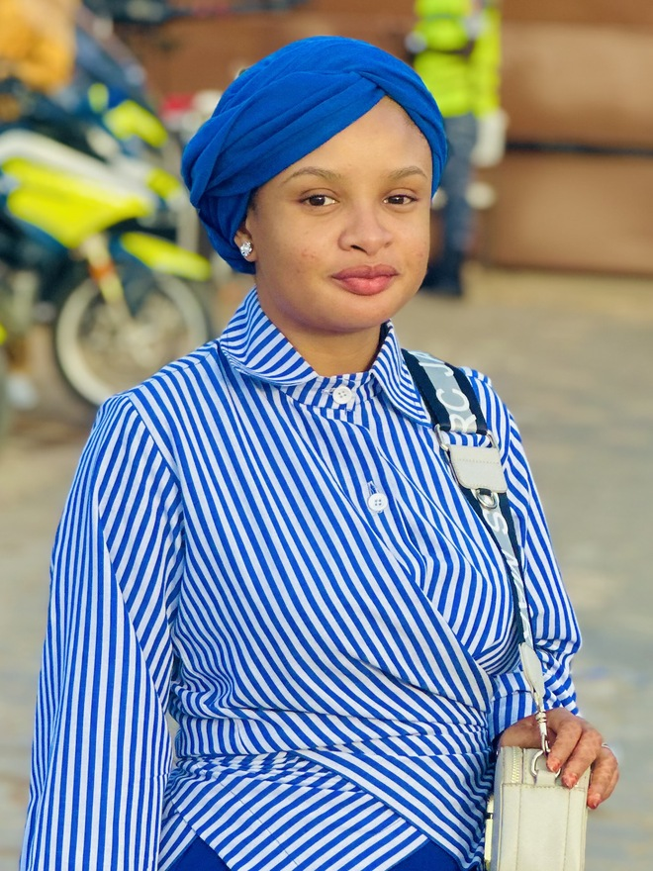


L'ÉQUIPE
Notre Équipe
Trois compétences complémentaires : expertise métier, création et développement commercial.
Nene H. S. Diallo
Créatrice de contenu
Responsable commercial
Fondatrice & CEO
Poste à pourvoir
Poste à pourvoir
Stratégie digitale
Expertise agro
Canva & CapCut
Vidéo terrain
Prospection B2B
Négociation
AUJOURD'HUI
Je porte seule l'activité. Recrutements en freelance dès le 3e client.
20

Slide 21
CE DONT J'AI BESOIN
Appel à l'Action
Un financement de 1 850 000 FCFA pour passer à l'échelle.
FINANCEMENT DEMANDÉ
Équipements de production
1 020 000
Abonnements & outils
305 000
1 850 000
Ordinateur, smartphone, éclairage, micro
Meta Ads, Canva Pro, CapCut Pro,
hébergement
Formations
275 000
Site vitrine
250 000
FCFA — sur 12 mois
Analytics, marketing B2B, acquisition client
Offres, portfolio et formulaire de devis
AU-DELÀ DU FINANCEMENT
Accompagnement
Partenariat
Visibilité
Mentorat business : offre,
pricing et gestion
Accès aux réseaux
agro-industriels
Références et premiers
clients pilotes
« Avec votre soutien, mon activité peut créer plus d'impact et d'opportunités. »
21

Slide 22
CONCLUSION
Conclusion
Sadiya Digital Agri rend visibles les produits agroalimentaires sénégalais. Grâce à un
meilleur marketing digital, les entreprises que j'accompagne gagnent en notoriété,
trouvent de nouveaux clients et vendent davantage. Et en bout de chaîne, ce sont les
producteurs qui y gagnent : mieux connus et mieux valorisés, ils peuvent vendre leur
récolte à son juste prix, au lieu de la brader aux banabana faute d'acheteurs.
Plus de visibilité pour les marques, un meilleur revenu pour ceux qui cultivent.
22

Slide 23


Merci
pour votre attention !
Nene Halimatou Sahdiya Diallo
Fondatrice & CEO — Sadiya Digital Agri
Dakar, Sénégal · Communication digitale & agro-industrie
Sadiya Digital Agri accompagne les entreprises agroalimentaires sénégalaises pour mieux communiquer, valoriser leurs
produits et développer leur visibilité grâce au digital.
23
Programme de Pré-incubation 2026 de la
fabrique 360 de Simplon Sénégal

